Slide 1
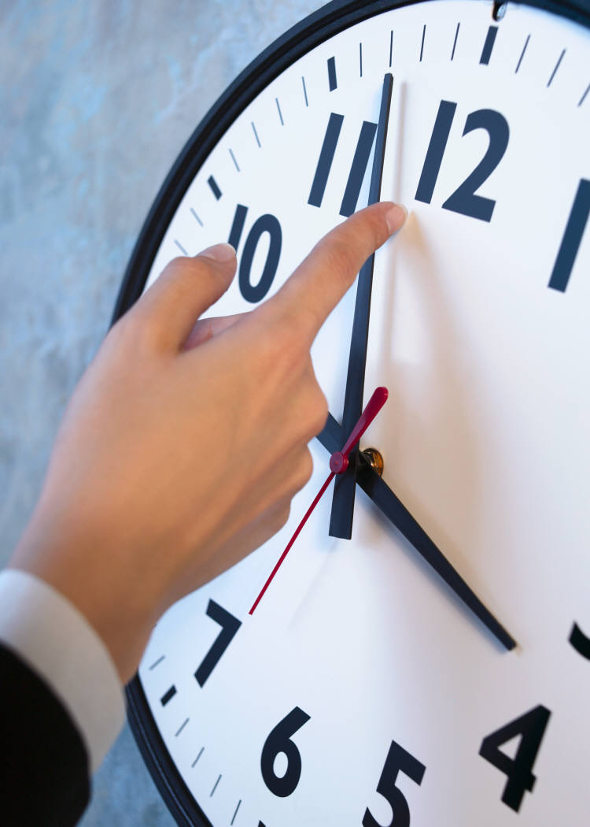
ГБОУ Ермолаевская специальная(коррекционная) общеобразовательная школа-интернат VШ вида Меры времени
Учитель математики
Закурдаева О.П.
РБ, Куюргазинский р-н, с.Ермолаево, ул.Чапаева 123

Slide 2
Покажите уменье и сноровку,
Расшифруйте математическую шифровку
46 | 260 | 18 | 53
Е -- 2600:10= Р – 27:3*2=
М –- 85-39= Ы – 36+17=
6 | 11 | 36 | 25 | 36 | 23 | 18

Slide 3

Мы произносим слово время и глаза невольно смотрят на часы.
У каждой единицы свой промежуток времени .
1мин = 60с
1час = 60мин
1сут = 24ч
1неделя = 7сут
1месяц = 30сут или 31 сут (II-28 или 29сут)
1год = 12мес=365 или366сут
1век = 100лет

Slide 4
Пословицы и поговорки про время.
Уплыли годы, как вешние воды.
Прожитое, что пролитое — не воротишь.
Красное лето два раза в году не бывает.
Спустя лето по малину в лес не ходят.
День да ночь — сутки прочь.
Поспешишь людей насмешишь.

Slide 5

Не спеши языком, торопись делом.
- Не торопись отвечать, торопись слушать.
- Все хорошо до поры до времени.
- Крупицу золота можно найти, крупицу времени никогда.
- Время дороже золота.
- Скоро сказка сказывается, да не скоро дело делается.
- Дорога ложка к обеду.

Slide 6
Цель урока: Закрепление у учащихся умения выполнять сложение и вычитание чисел, полученных при измерении времени. Формирование навыка использования полученных знаний в новых условиях.
Задачи урока:
-Образовательная: закрепление умения складывать и вычитать числа полученные при измерении времени.
-Коррекционная: коррекция произвольного внимания, развитие пространственных представлений, развитие процессов анализа, сравнения, обобщения.
-Воспитательная: воспитание самостоятельности, самоконтроля, умения планировать свою деятельность.
-Соблюдение здороьесберегающего режима на уроке

Slide 7
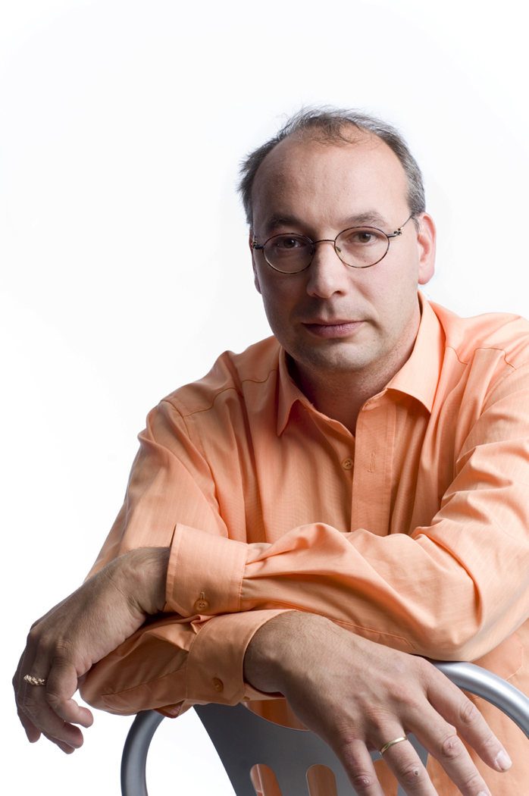
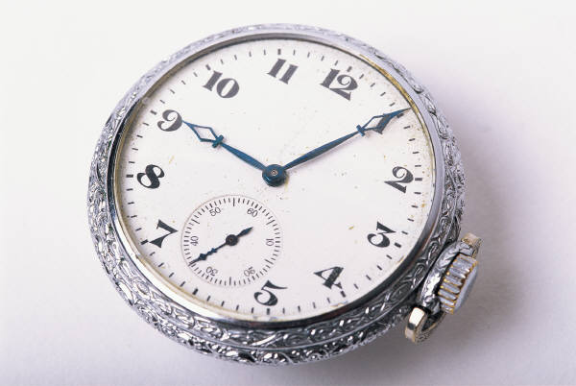
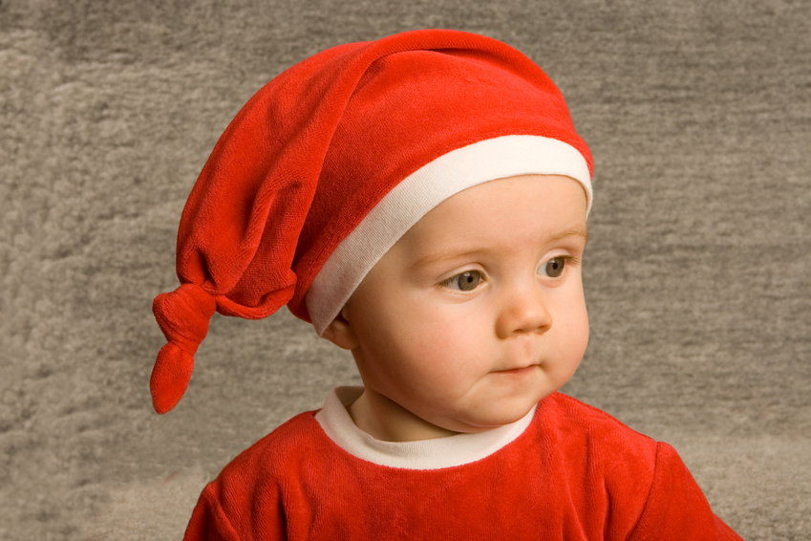
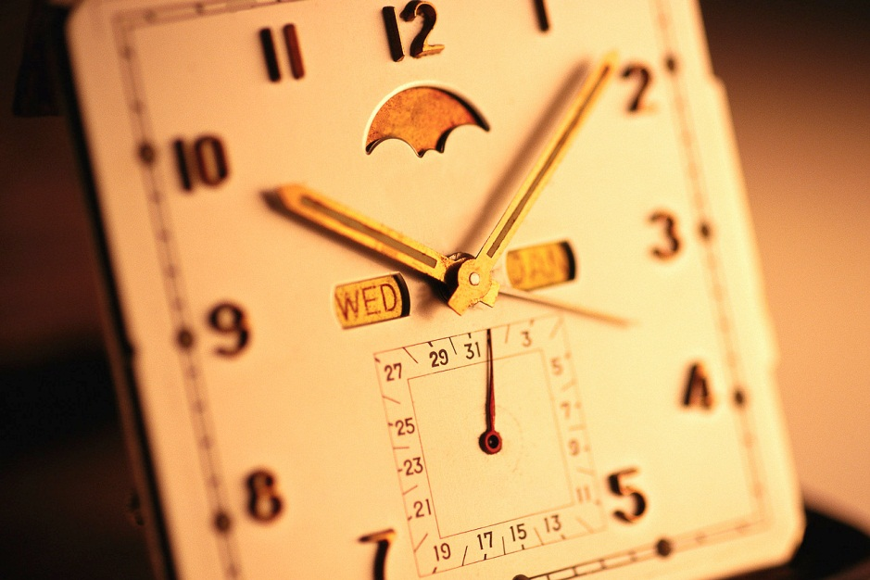
В 2010 году Уралу
3 года.
В каком году ему будет 30 лет?

Slide 8


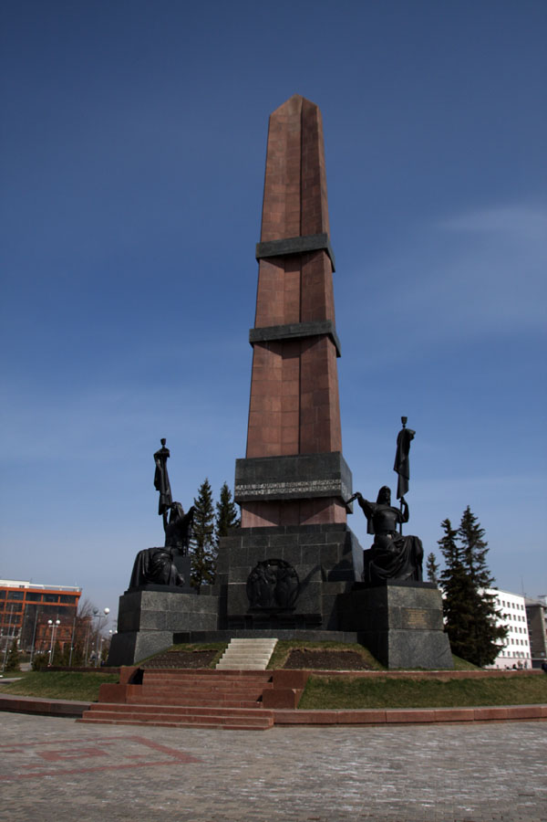
                В 1957 г. торжественно отмечалось 400-летие добровольного присоединения Башкирии к Русскому государству. 1957г. 14 июня г. состоялась закладка памятника, была установлена мраморная доска
                Когда Башкирия присоединилась к России?
                7 августа 1965 г.

Slide 9
Физкультминутка
БЕЖИТ СТРЕМГЛАВ МИНУТКА.
МИНУТКА КОРОТКА,
НО ЗА МИНУТКУ МОЖНО
НАЙТИ ЗВЕЗДУ, ЖУКА,
РЕШЕНИЕ ЗАДАЧИ
И РЕДКИЙ МАТЕРИАЛ,
КОТОРЫЙ ДО СИХ ПОР ЕЩЕ
НИКТО НЕ ОТКРЫВАЛ.

Slide 10
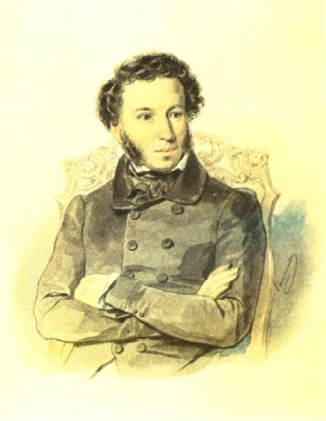
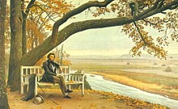
Задача №266(1), стр 93
А.С. Пу́шкин ( 1799- 1837г)

Slide 11
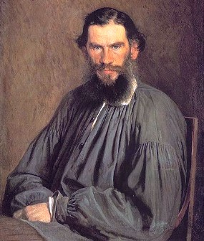
Задача №266(3), стр 93
Л Н.Толстой
(1828 - ...)

Slide 12
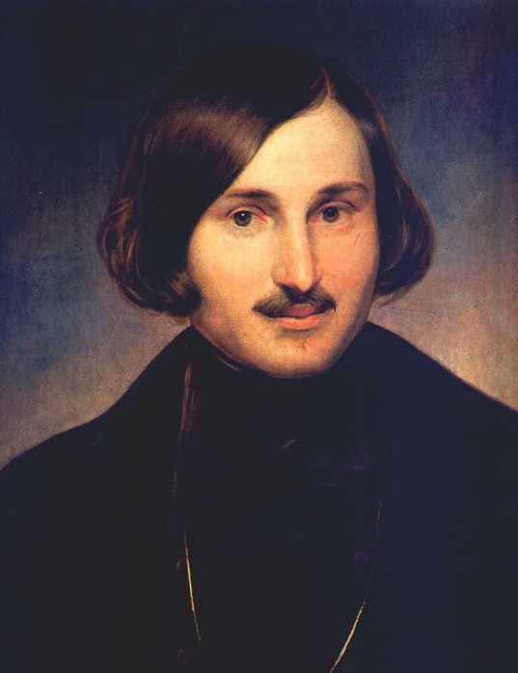
Задача №266(2), стр 93
                Н.В.Гоголь
                (… - 1852г)

Slide 13
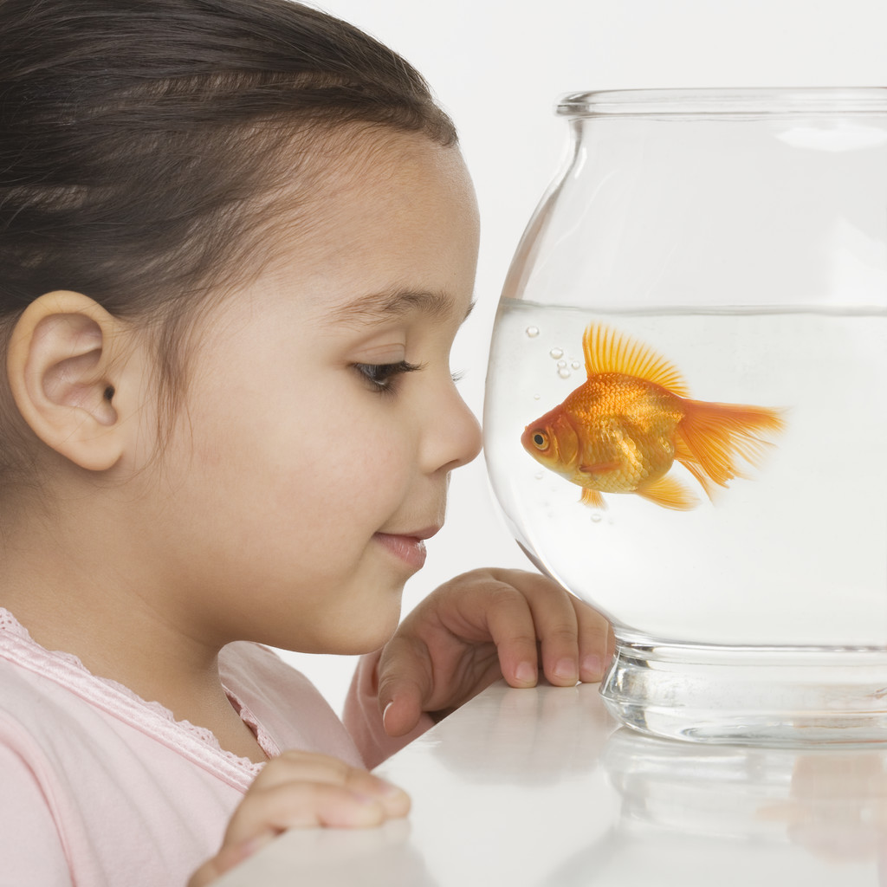
Задача №264(3) стр.93
Зина родилась в
1978году.
В каком году Зине
Исполнилось 12 лет?

Slide 14
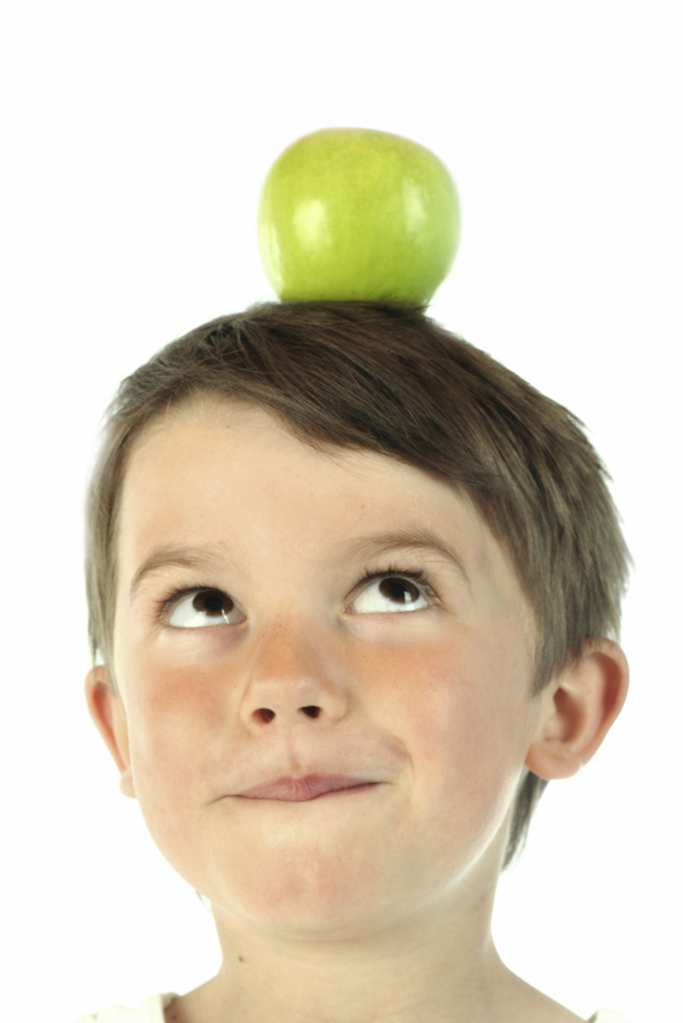
Задача №264(2), стр 93
                Идет 2012 год, Пете 8 лет.
                В каком году родился Петя?

Slide 15
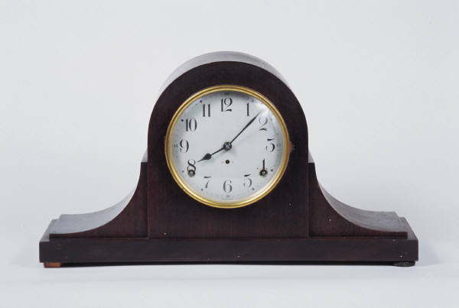
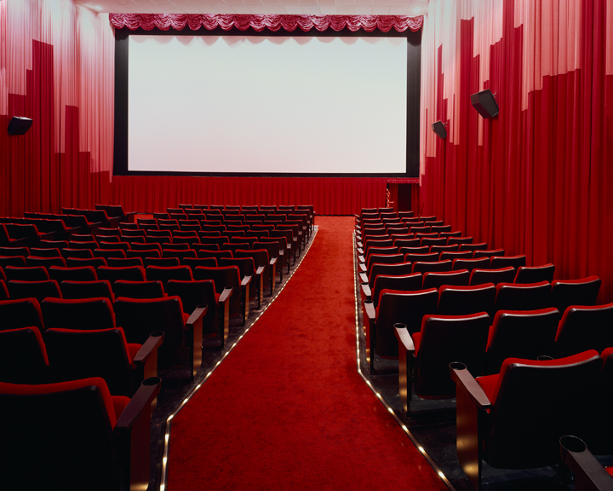
Задача№265(2),стр 93.
Начало киносеанса в 20ч, а окончание в 21ч45мин.
Чему равна продолжитель- ность сеанса?

Slide 16

Надом:стр.93,№265(3)
МОЛОДЦЫ!

